Slide 1
课后作业
论述个性化推荐与个性化教育之间的关系？
考虑学生的遗忘与学习进步，设计一个基于学科知识图谱与难度的个性化学习系统，画出系统工作原理图？

Slide 2
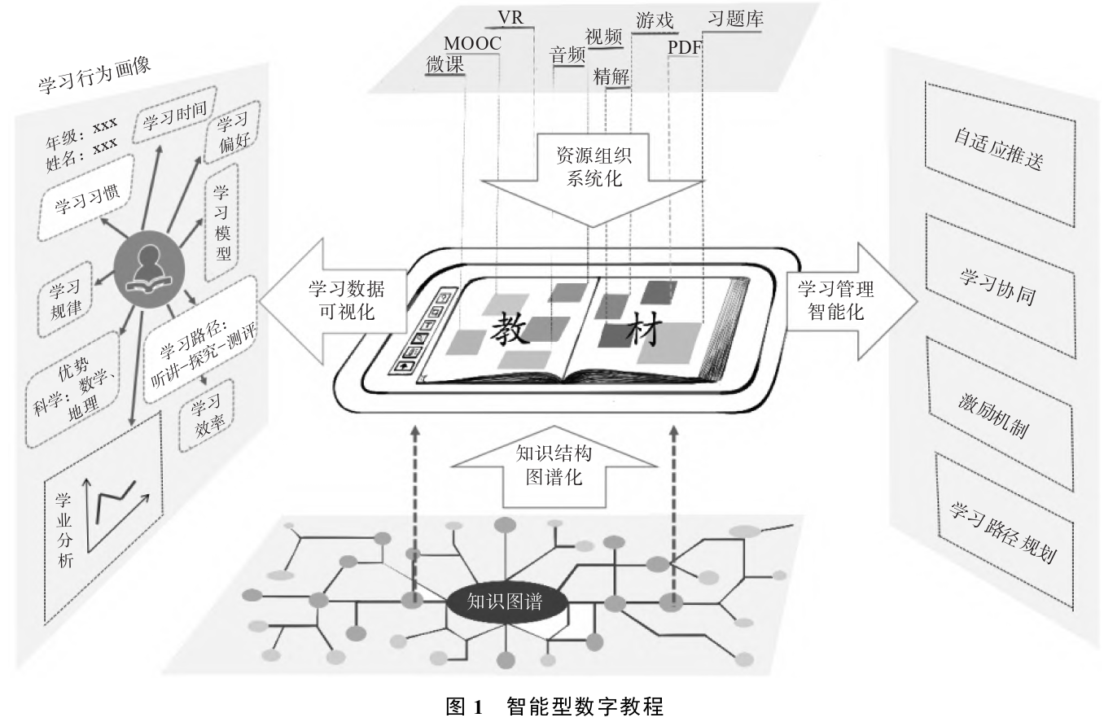
智能型数字教程与个性化教育 张治.ChatGPT/生成式人工智能重塑教育的底层逻辑和可能路径[J].华东师范大学学报(教育科学版),2023,41(07):131-142.

Slide 3
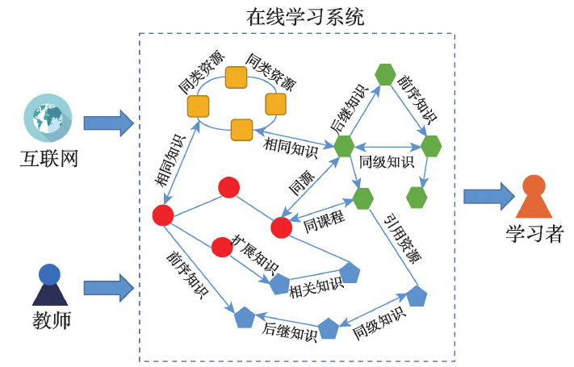
图1：在线学习系统中学习资源的复杂关系 吴正洋,汤庸,刘海.个性化学习推荐研究综述[J].计算机科学与探索,2022,16(01):21-40

Slide 4
智能学习系统的个性化学习推荐 吴正洋,汤庸,刘海.个性化学习推荐研究综述[J].计算机科学与探索,2022,16(01):21-40
在智能学习系统中，学习者利用各类学习资源加入教学活动， 学习资源包括课件、多媒体和模拟场景、练习题和测 验，甚至适度和生动的讨论话题等。
这些学习资源由于内在关系可能组合形成一个复杂的结构[3]，如图1 所示，在线学习系统中的各类学习资源通常源自互 联网或者教师。图中的正方形、六边形、圆形以及五 边形分别表示不同种类的学习资源。
同类学习资源 之间存在知识的前序、后继、同级的层次关系，这种 层次关系也可能存在于不同种类的资源间。而即使 学习资源的类型不同，也可能具有相同知识、相同来 源，属于相同课程，此外，它们之间还可能存在相互引用、扩展知识的关系。
学习者通过与学习资源的交互达到认知提升的目的，但由于学习资源种类数量繁多且结构复杂，因 此有必要在学习系统中嵌入个性化功能，以适应性 地跟踪学习者的进展，并提供适合他们需要的学习 资源[4]。鉴于此，学习推荐系统（learning recommender system，LRS）应运而生。
学习是一项具有综合性特 征的活动，需要学习者长期持续的认知加工、情感投 入乃至意志支撑。因此，与推荐系统在其他领域的应用不同，学习推荐不是为了预测或迎合学习者的 潜在行为，而应该通过推荐的内容，辅助学习者在合 适的学习进程中以合理的方式发现与其个性化参数 相匹配的学习资源，从而保持学习者的积极性，并支 持他们有效地完成学习活动[5]。

Slide 5
个性化学习推荐的三个关键问题 吴正洋,汤庸,刘海.个性化学习推荐研究综述[J].计算机科学与探索,2022,16(01):21-40
根据以上目标，本文从学习推荐系统的研究中归纳了三个核心问题：
第一个是学习者建模问题，即 如何对学习者的学习风格、认知水平、情感状态等信 息进行全面捕获，并有效地建立学习者模型。
第二 个是学习推荐对象建模问题，即如何发掘学习推荐对象与学习者个性化参数相关联的信息，并有效地 建立学习推荐对象模型。
第三个是学习推荐算法设计问题，即采用何种计算模式将学习者模型和学习 推荐资源模型有效结合，从而提升比较、过滤、匹配 等操作的效率和精度。
此外，建构主义学习理论认为，学习活动是学习者认知构建的过程，且具有持续 性和连贯性，因此，对推荐效果的评价和跟踪也是学习推荐系统应解决的重要问题。

Slide 6
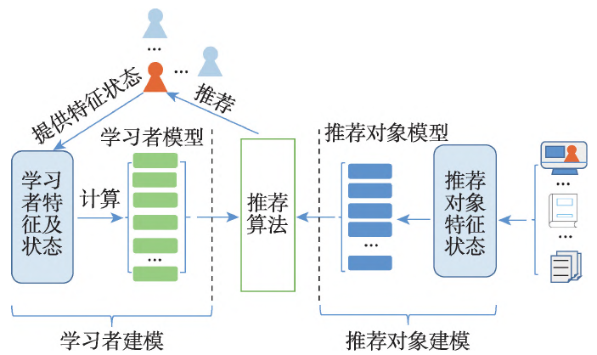
图2：学习推荐系统的框架示意图 吴正洋,汤庸,刘海.个性化学习推荐研究综述[J].计算机科学与探索,2022,16(01):21-40

Slide 7
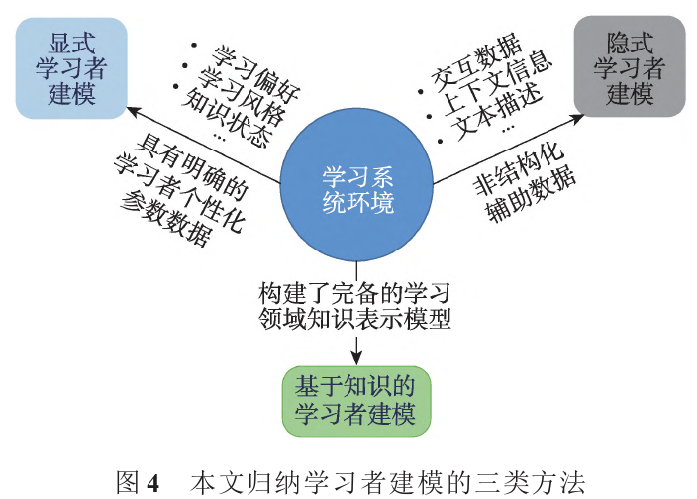
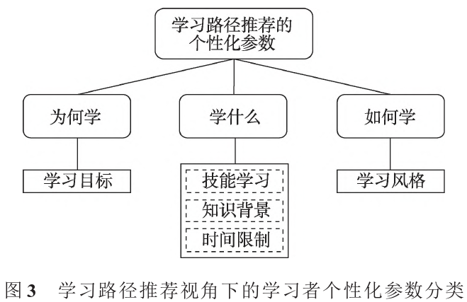
学习者建模方法 吴正洋,汤庸,刘海.个性化学习推荐研究综述[J].计算机科学与探索,2022,16(01):21-40

Slide 8
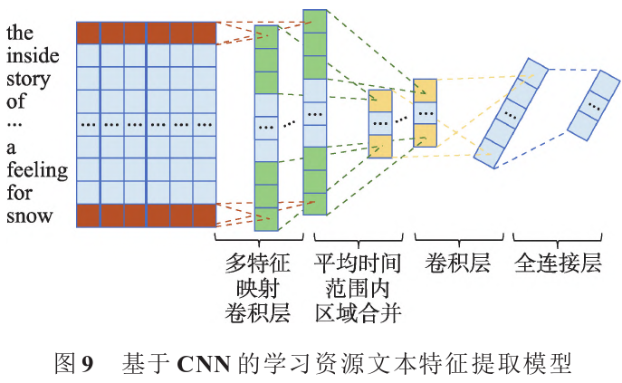
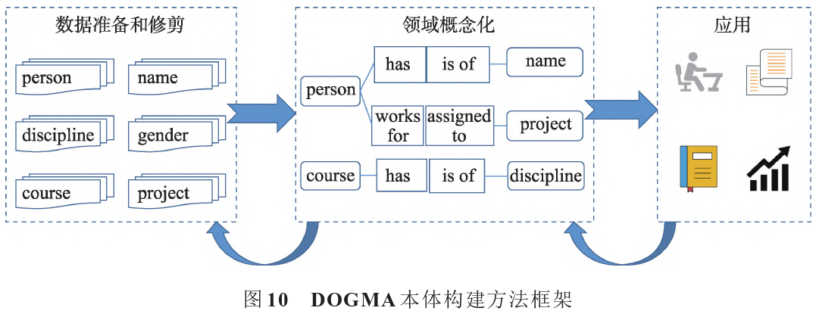
学习资源文本特征提取 吴正洋,汤庸,刘海.个性化学习推荐研究综述[J].计算机科学与探索,2022,16(01):21-40

Slide 9
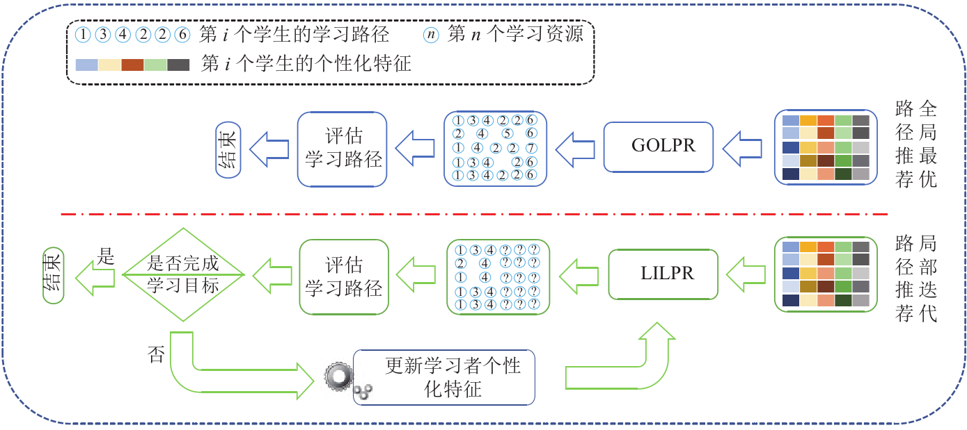
个性化学习路径的两种思路 云岳,代欢,张育培等.个性化学习路径推荐综述[J].软件学报,2022,33(12):4590-4615

Slide 10
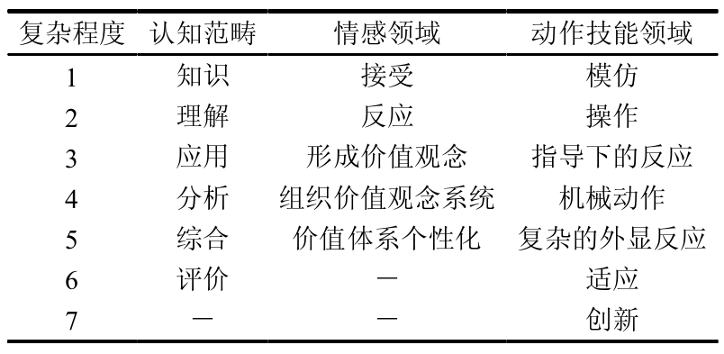
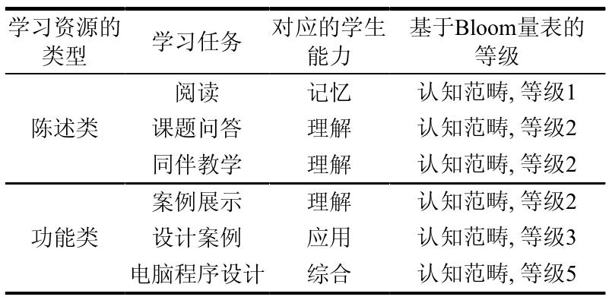
Bloom学生能力分类总结与学习任务案例 云岳,代欢,张育培等.个性化学习路径推荐综述[J].软件学报,2022,33(12):4590-4615

Slide 11
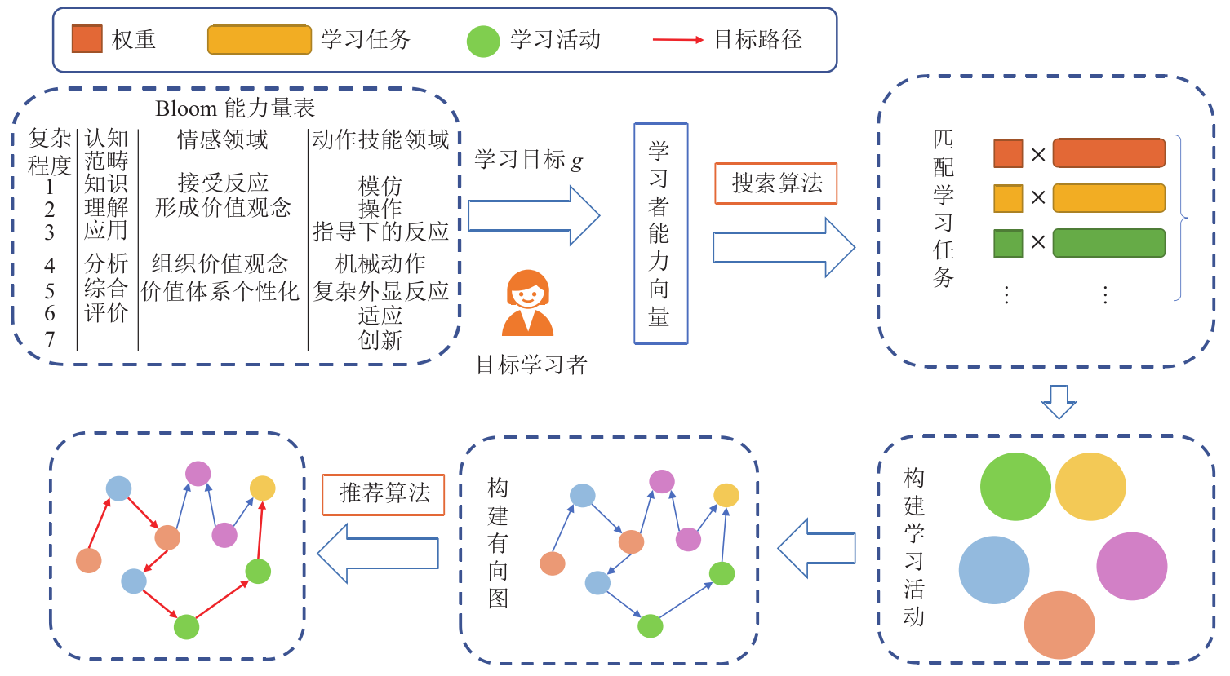
开放的学习路径构建模型 云岳,代欢,张育培等.个性化学习路径推荐综述[J].软件学报,2022,33(12):4590-4615

Slide 12
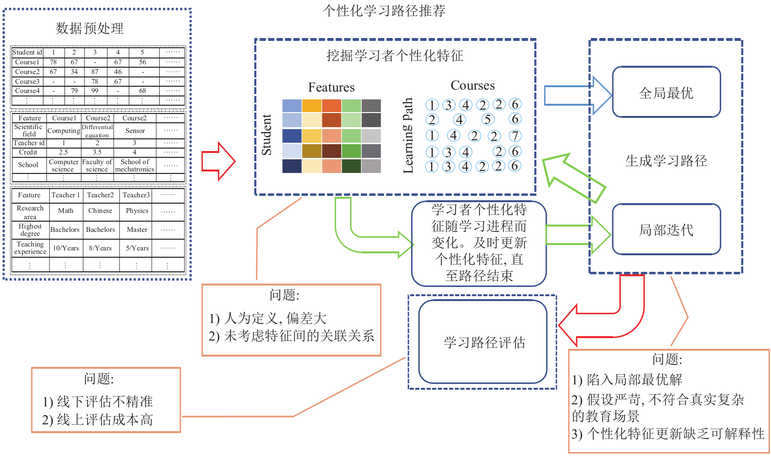
个性化学习路径推荐研究现状分析 云岳,代欢,张育培等.个性化学习路径推荐综述[J].软件学报,2022,33(12):4590-4615

Slide 13
考虑学生的遗忘与学习进步，设计一个基于学科知识图谱与难度的个性化学习系统，画出系统工作原理图
根据学习目标、学生画像、学科知识图谱，静态规划出一条难度适宜、最优的全局学习路径。
在每个学习阶段进行个性化测试，获取学生的遗忘与学习进步，更新学生画像；
对学习路径进行局部调整优化；
是否完成学习目标，如果完成，下一步；否则，返回第2步；
输出学生的学习用时、学习路径、个人画像。

